Slide 1
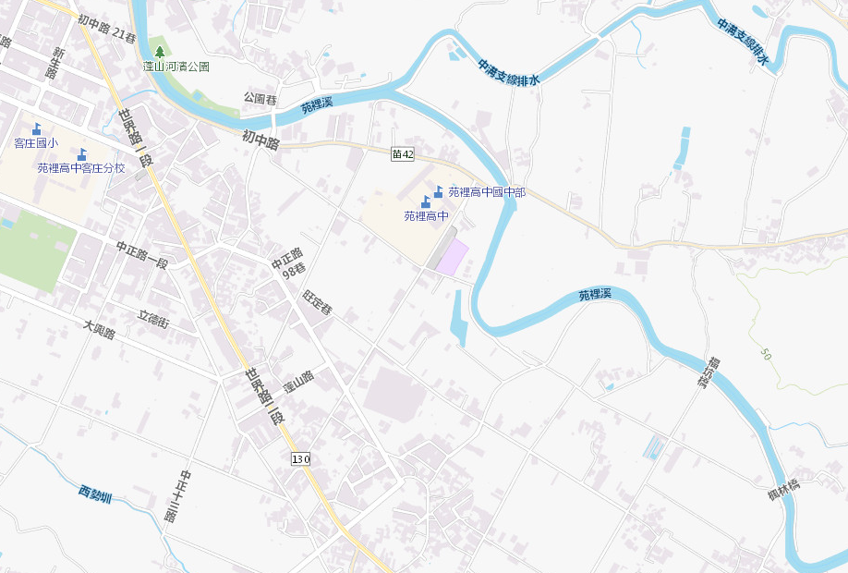
苑裡鎮111年第3季實價登錄交易熱點區域圖
統計期間:111年7月1日—111年9月30日
中溝段苑裡國中附近
交易量:7件
地價:14萬/坪
類型:透天厝
福田段關聖宮附近
交易量:6件
地價:18萬/坪
類型:透天厝
通霄地政事務所第三課編製

